Slide 1

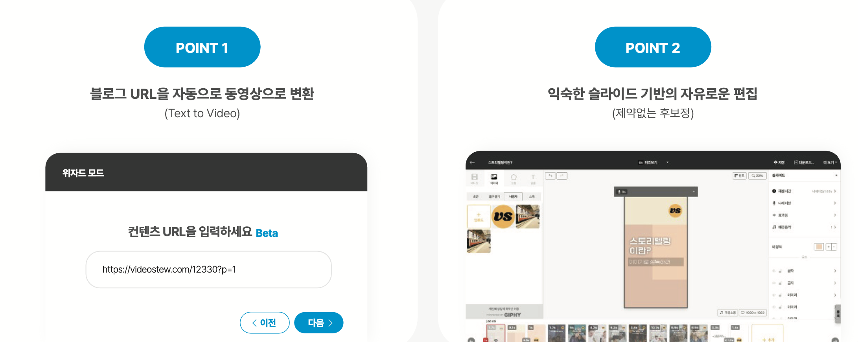
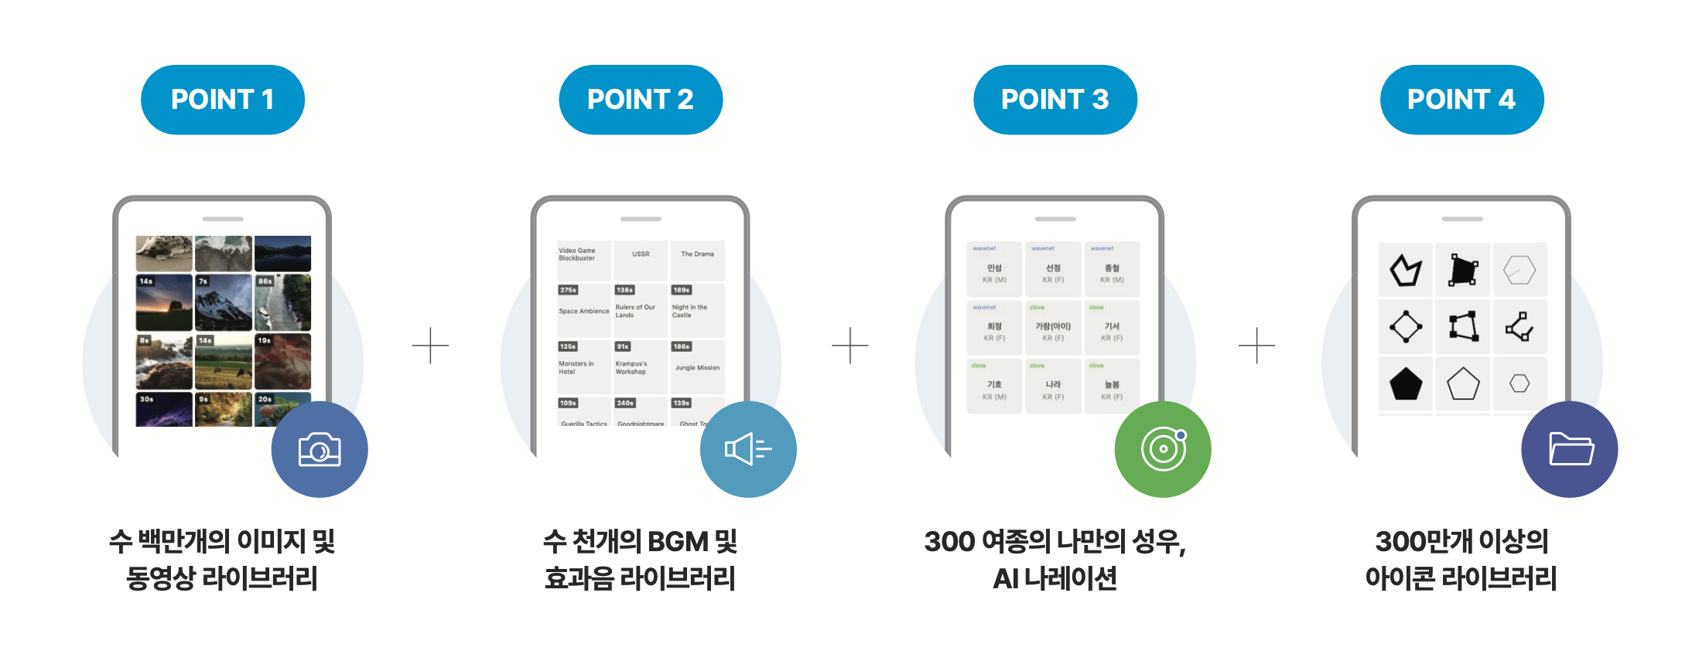
VI. 추가 제안
4. LCMS 저작 도구 적용 제안 _ 코스모스 숏츠.
간단한 소식부터 마케팅 콘텐츠 제작, 채널 운영까지 모든 커뮤니케이션에 영상이 필요한 시대입니다. 그러나 블로그나 카드뉴스, 인스타그램 이미지 포스팅 대비 동영상 제작은 최대 10배의 시간과 비용이 더 소요됩니다. 코스모스 숏츠를 활용하면 대본부터 영상까지 자동 생성되며 복잡한 저작 과정 없이 기능 도입과 동시에 직관적으로 영상을 만들 수 있습니다.
또한 콘텐츠 생산부터 배포까지 기업 환경에 맞는 팀 협업 공간까지 배려한 다양한 기능을 제공합니다.
저작 과정 예시
저작권 걱정 없는 무제한 에셋
편집 초보자라도 쉽게 영상 제작 가능
충분한 리소스 제공으로 영상 제작에 용이함
112

